Slide 1
Министерство образования РМ ПОРТФОЛИО Садомская Наталья Александровна Воспитателя МАДОУ «Центр развития ребёнка - детский сад №17»
Дата рождения: 18.051985 г.
1 . Профессиональное образование
Образование
2002 - 2007 гг., ГОУВПО «Мордовский государственный университет имени Н. П. Огарева». Квалификация по диплому: журналистка . Специальность "«Журналистика»
2. Профессиональная переподготовка
Присвоена квалификация Воспитатель
ГБОУ ДПО (ПК) С «Мордовский республиканский институт образования»
Диплом 132404937640
дата выдачи: 22.09.2017 г.
Стаж педагогической работы (по специальности воспитатель): 8г. Общий трудовой стаж: 12 лет

Slide 2
https://upload2.schoolrm.ru/iblock/9b2/9b23d8fb26da162ea5f0c10509306f59/PED_OPYT_KUL_TURA_POVEDENIYa_1-Sadomskaya.docx
Инновационный педагогический опыт представлен на сайте:

Slide 3
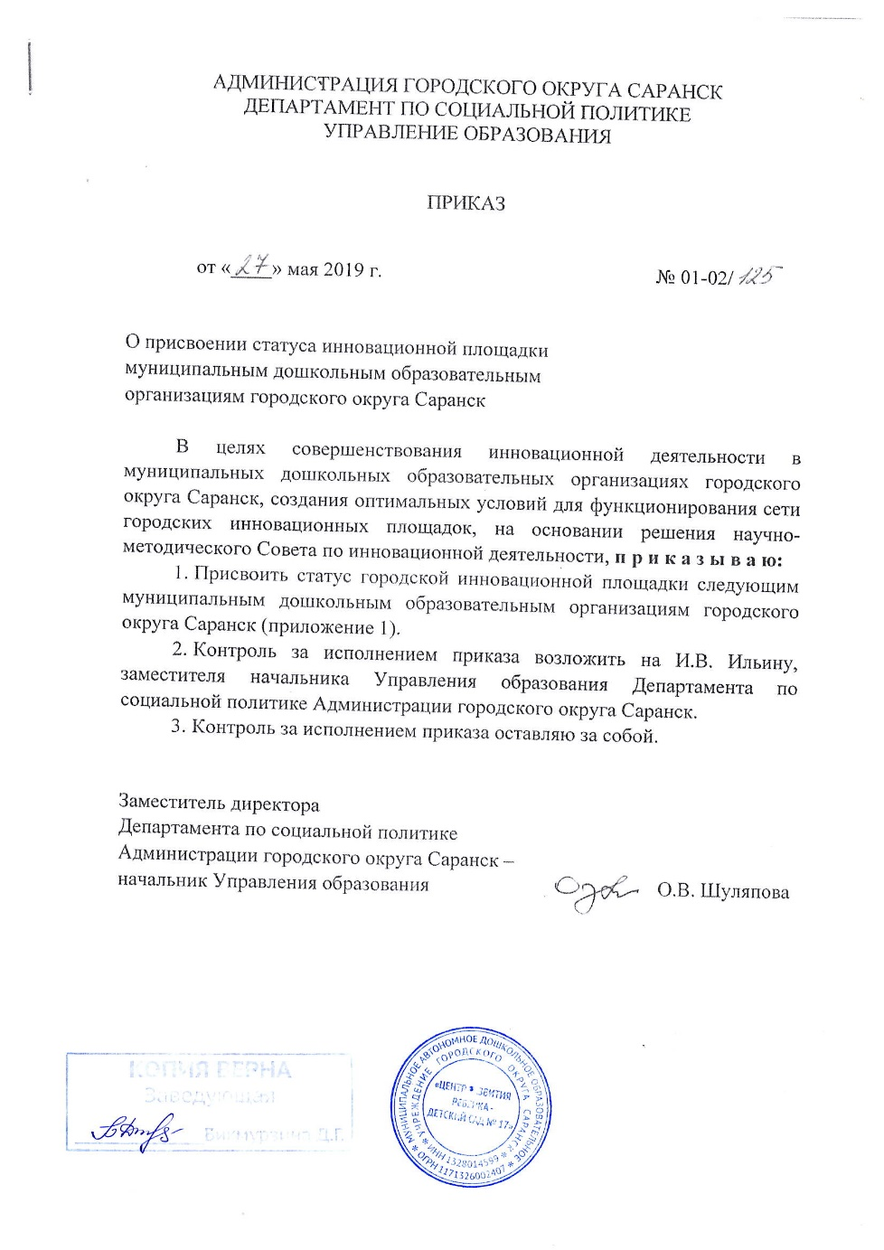

Slide 4
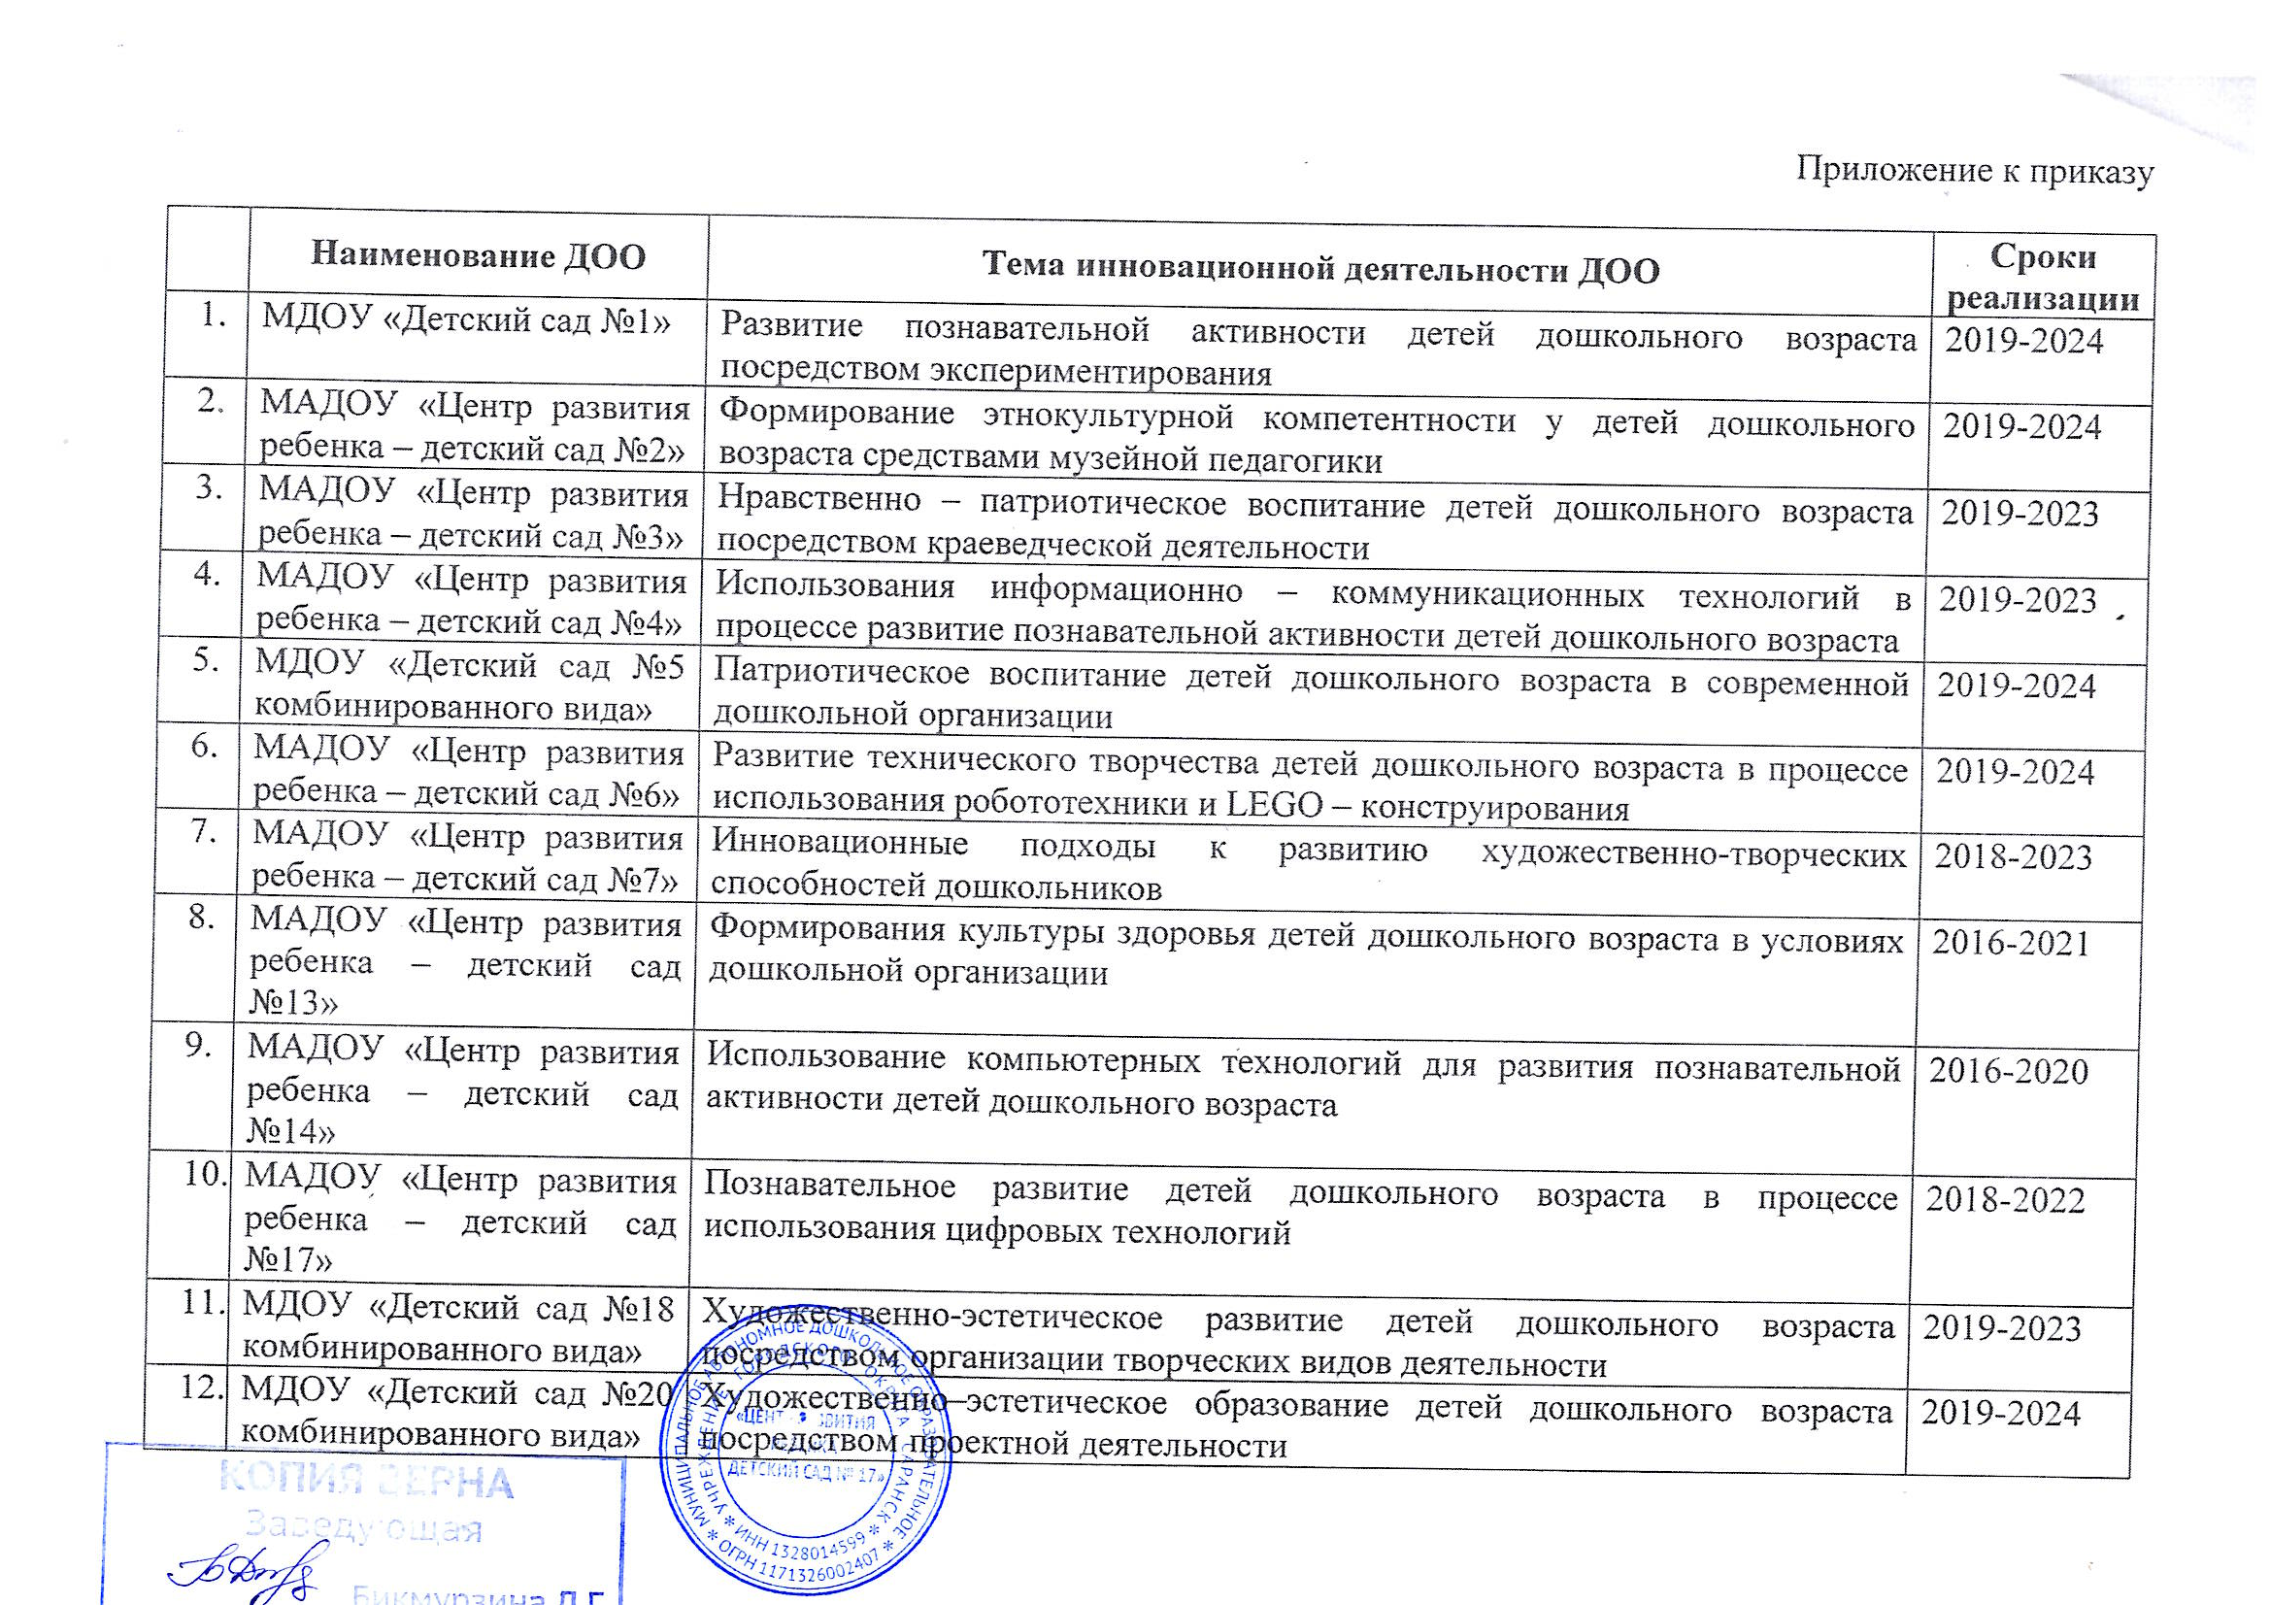

Slide 5
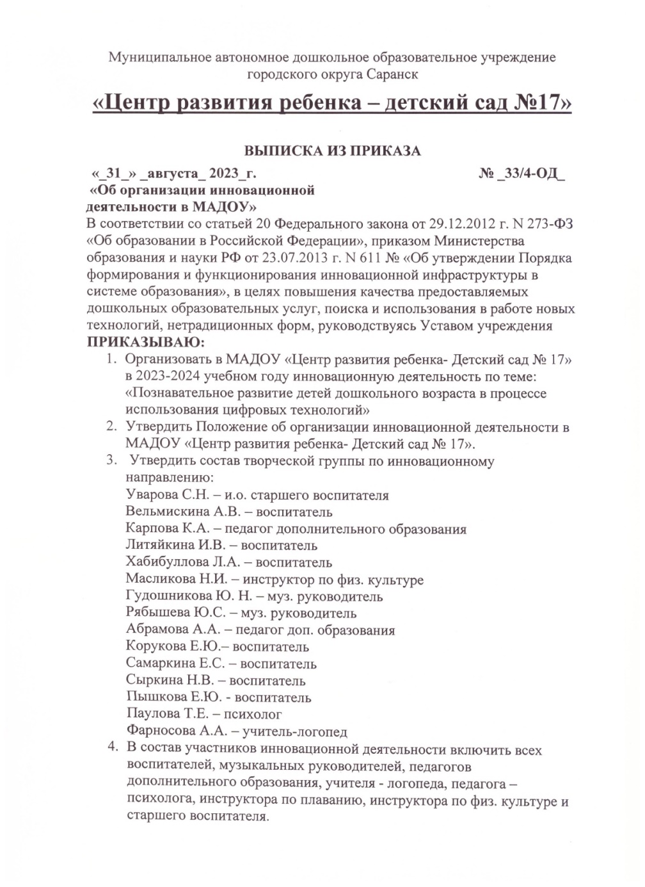
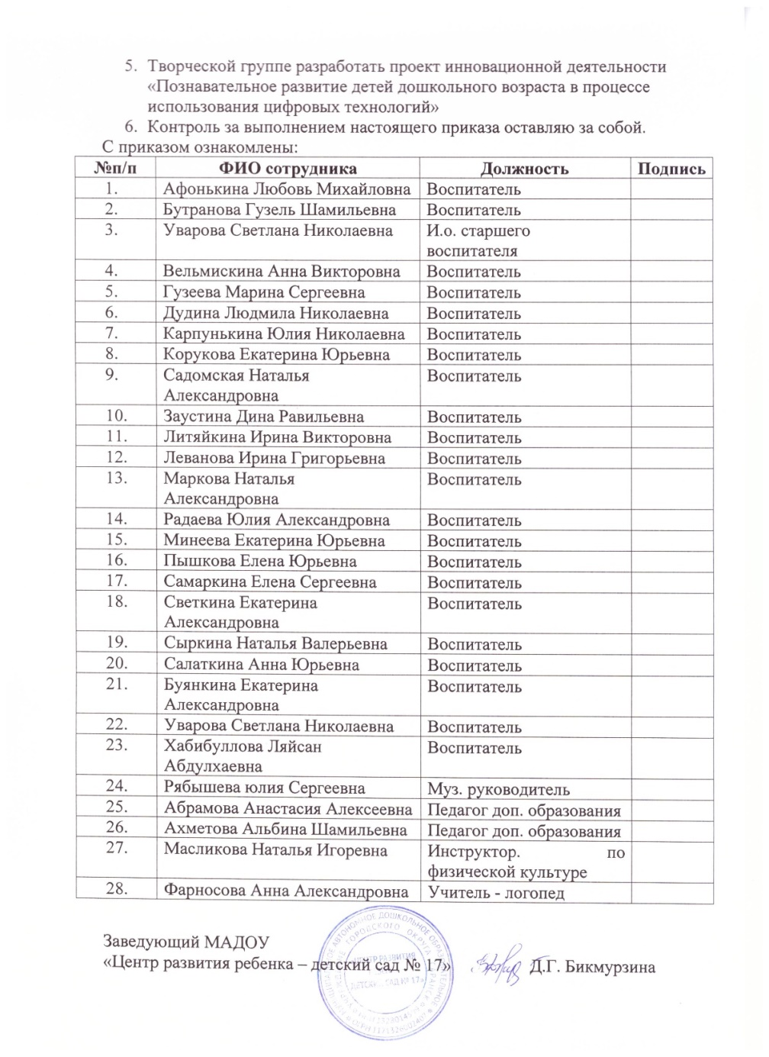

Slide 6
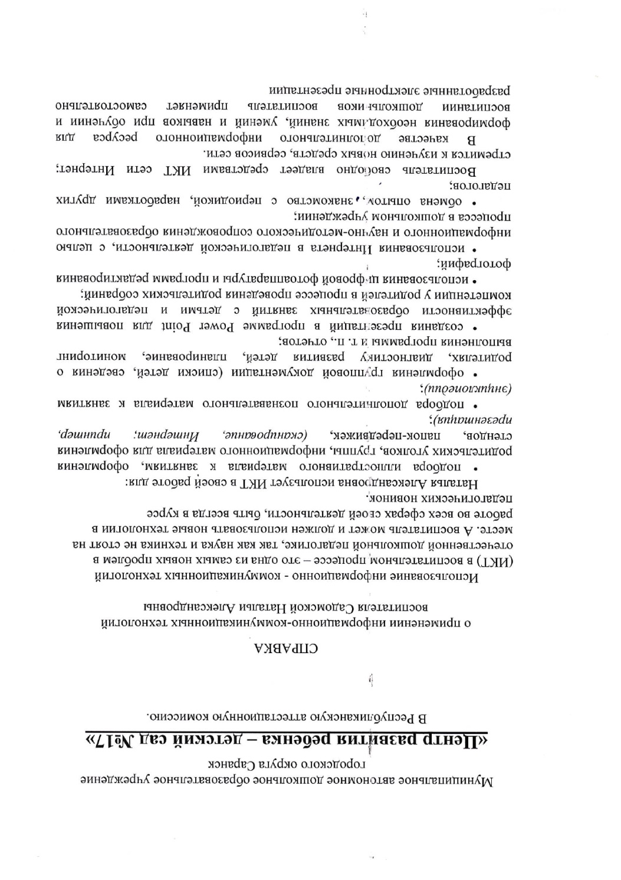
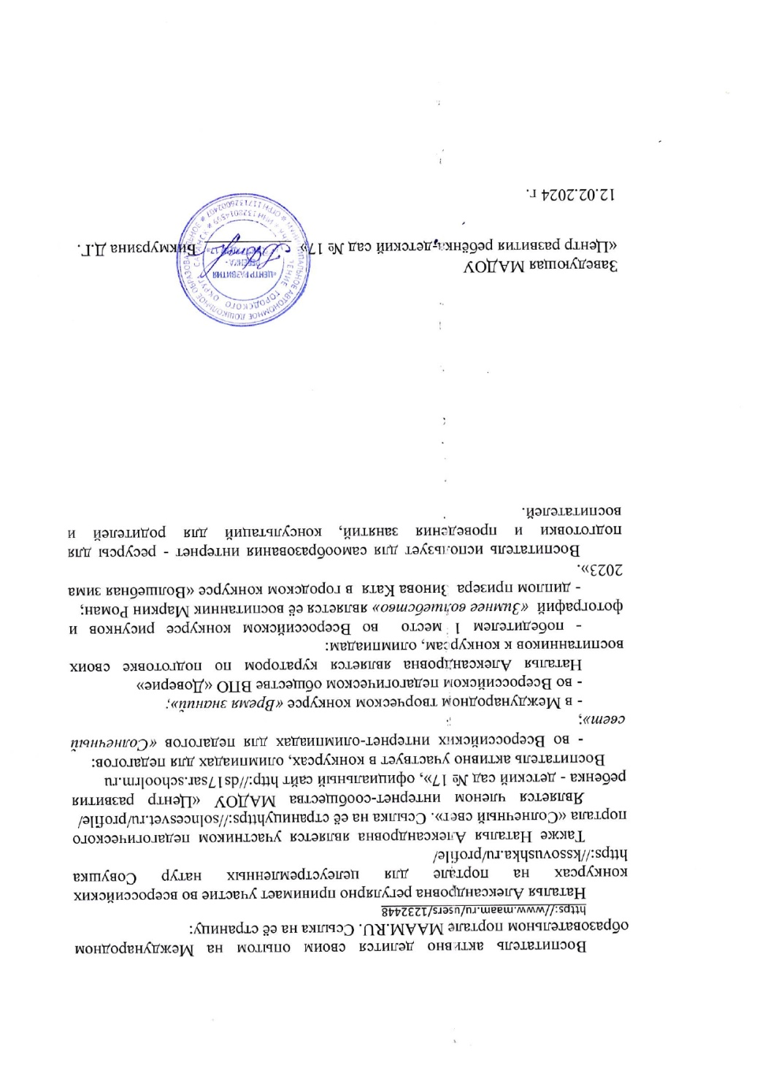

Slide 7
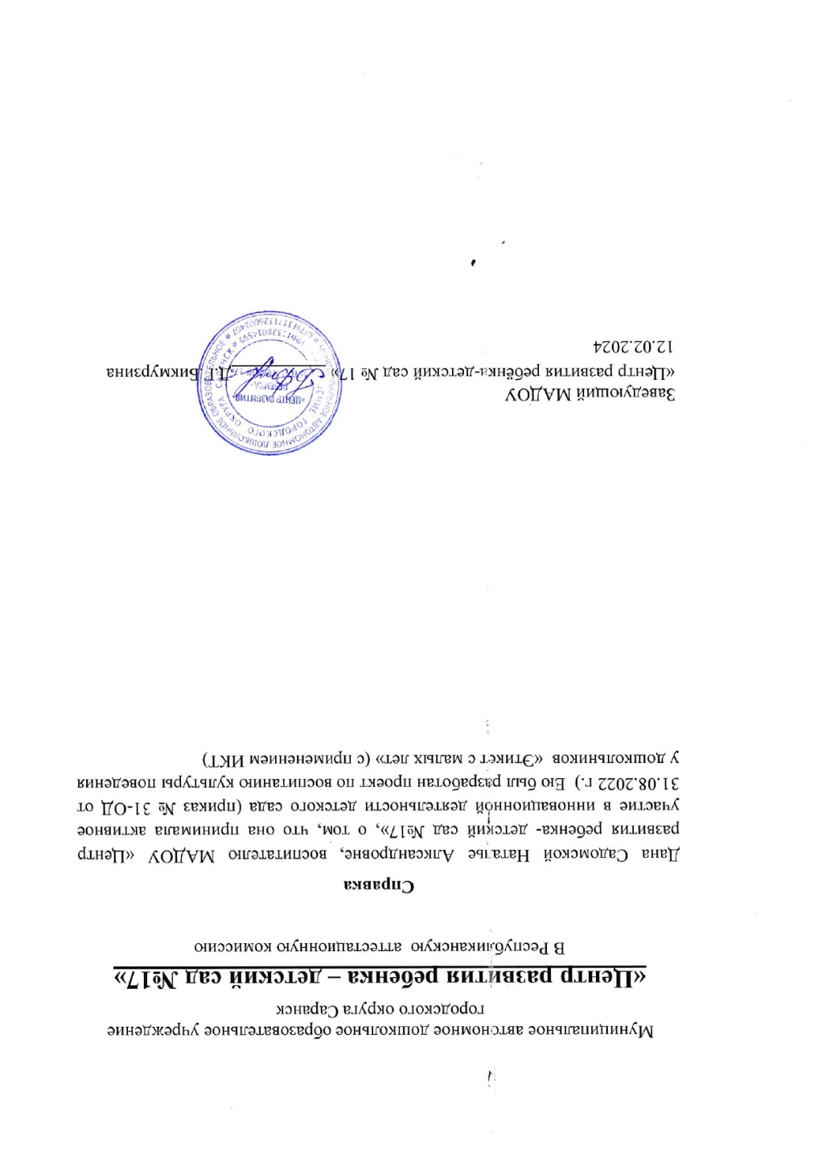
https://upload2.schoolrm.ru/iblock/f48/f4862161e0d6f6c39207d7d146eae7f7/Proekt-Sadomskaya.docx

Slide 8
Наличие публикаций, включая интернет публикации

Slide 9
В сети Интернет

Slide 10
Результаты участия воспитанников в : - конкурсах; - выставках; - турнирах; - соревнованиях; - акциях; - фестивалях

Slide 11
В сети «Интернет»

Slide 12
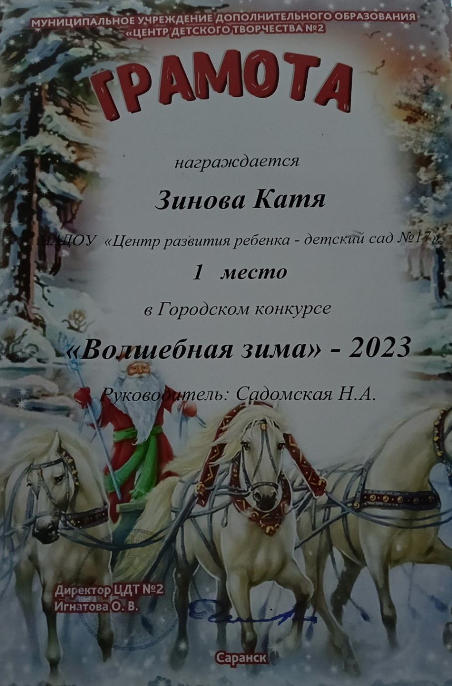
Муниципальный уровень

Slide 13
Выступления на заседаниях методических советов, научно-практических конференциях, педагогических чтениях, семинарах, секциях, форумах, радиопередачах

Slide 14
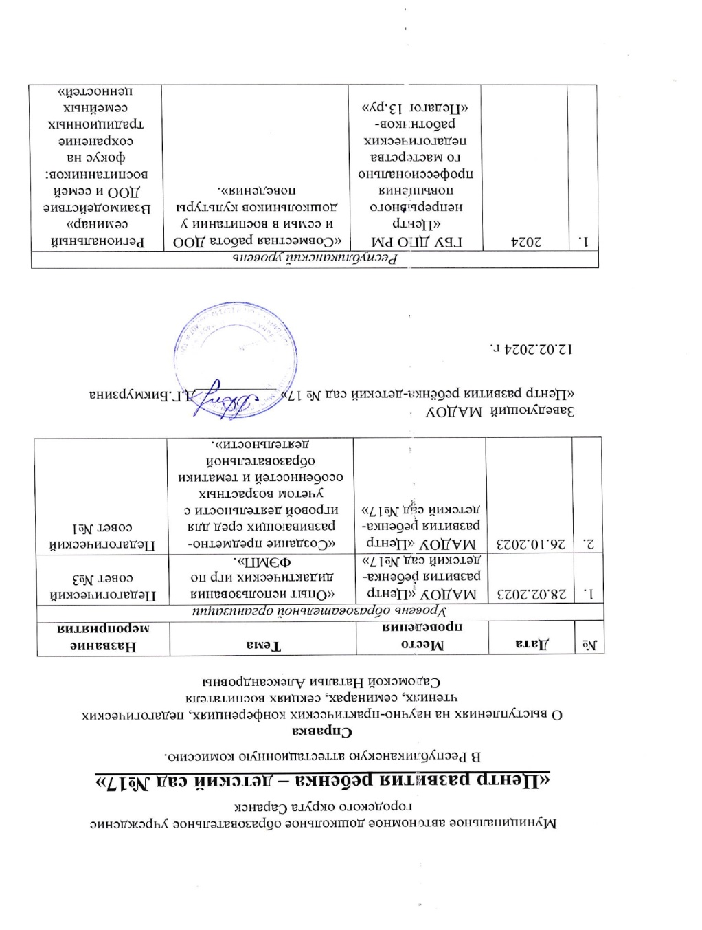
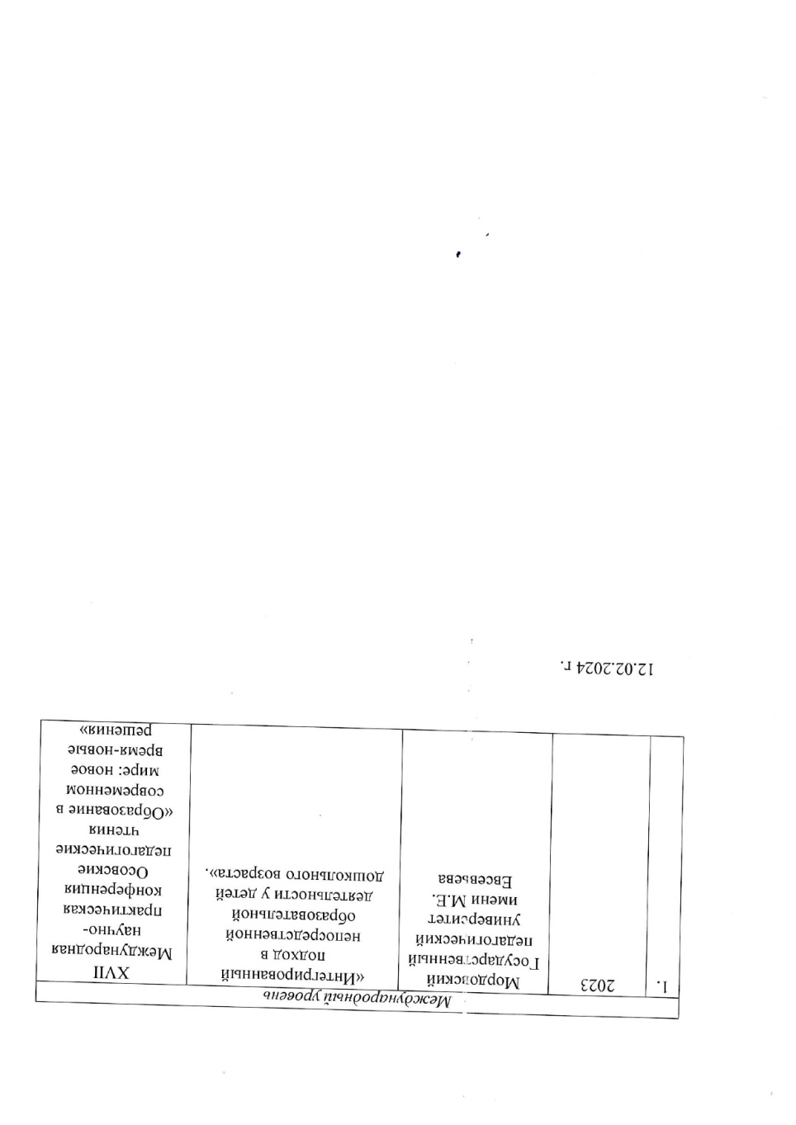

Slide 15
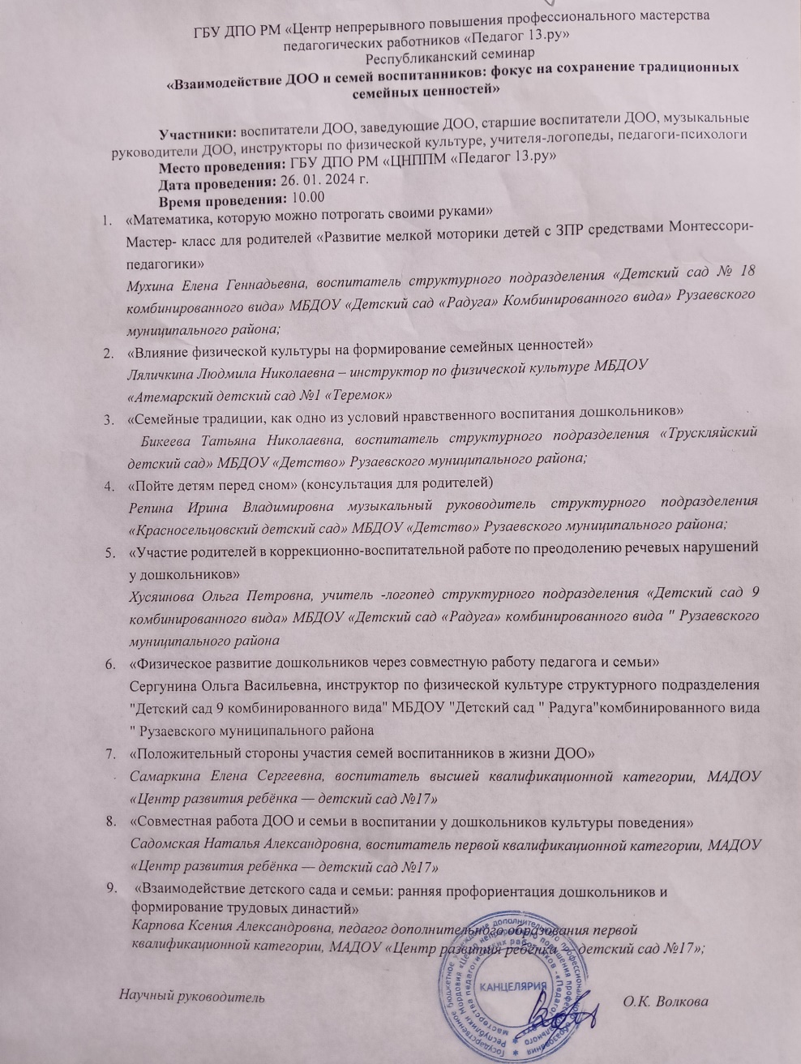
Республиканский уровень

Slide 16
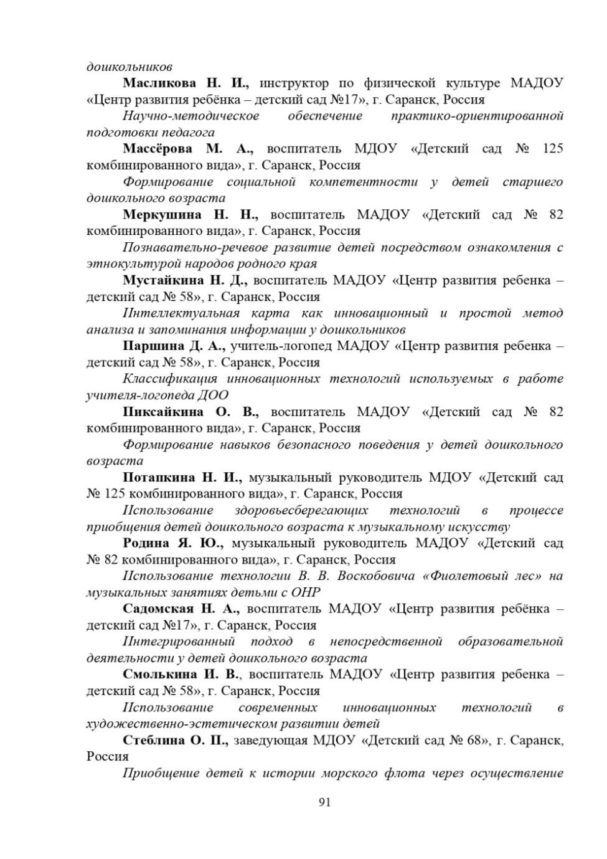
Международный уровень

Slide 17
Проведение открытых занятий, мастер – классов, мероприятий

Slide 18
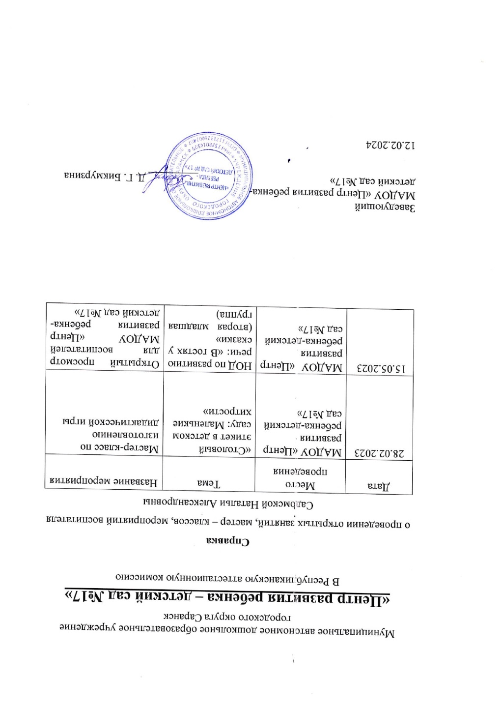

Slide 19
Экспертная деятельность

Slide 21
Общественно-педагогическая активность педагога: участие в комиссиях, педагогических сообществах, в жюри конкурсов

Slide 23
Позитивные результаты работы с воспитанниками

Slide 24
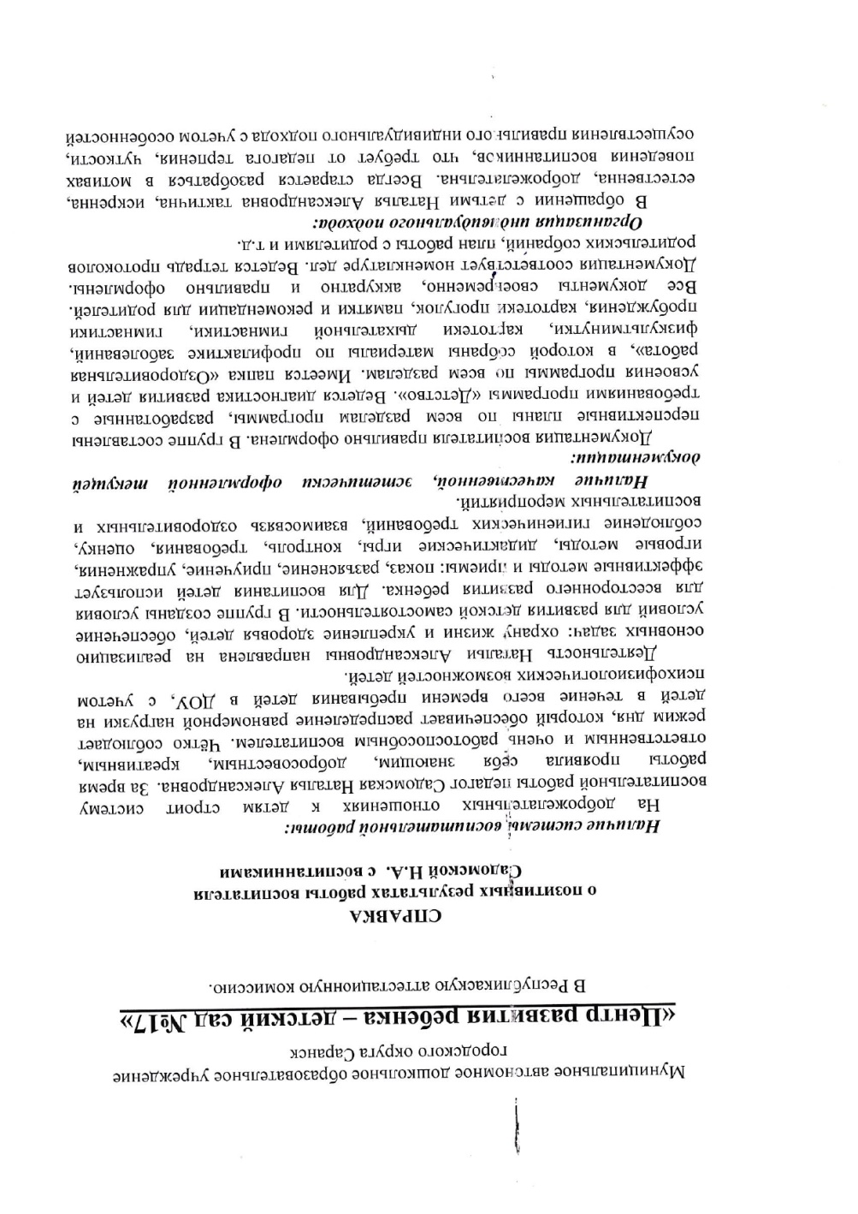
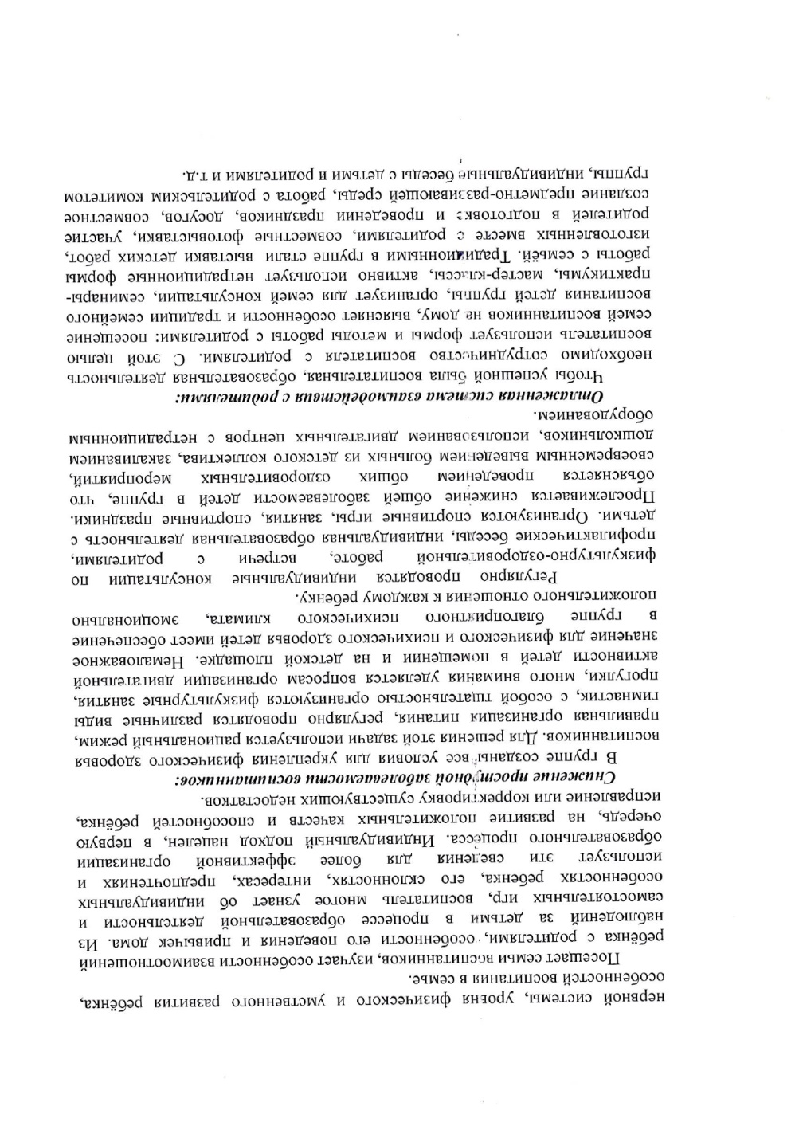

Slide 25
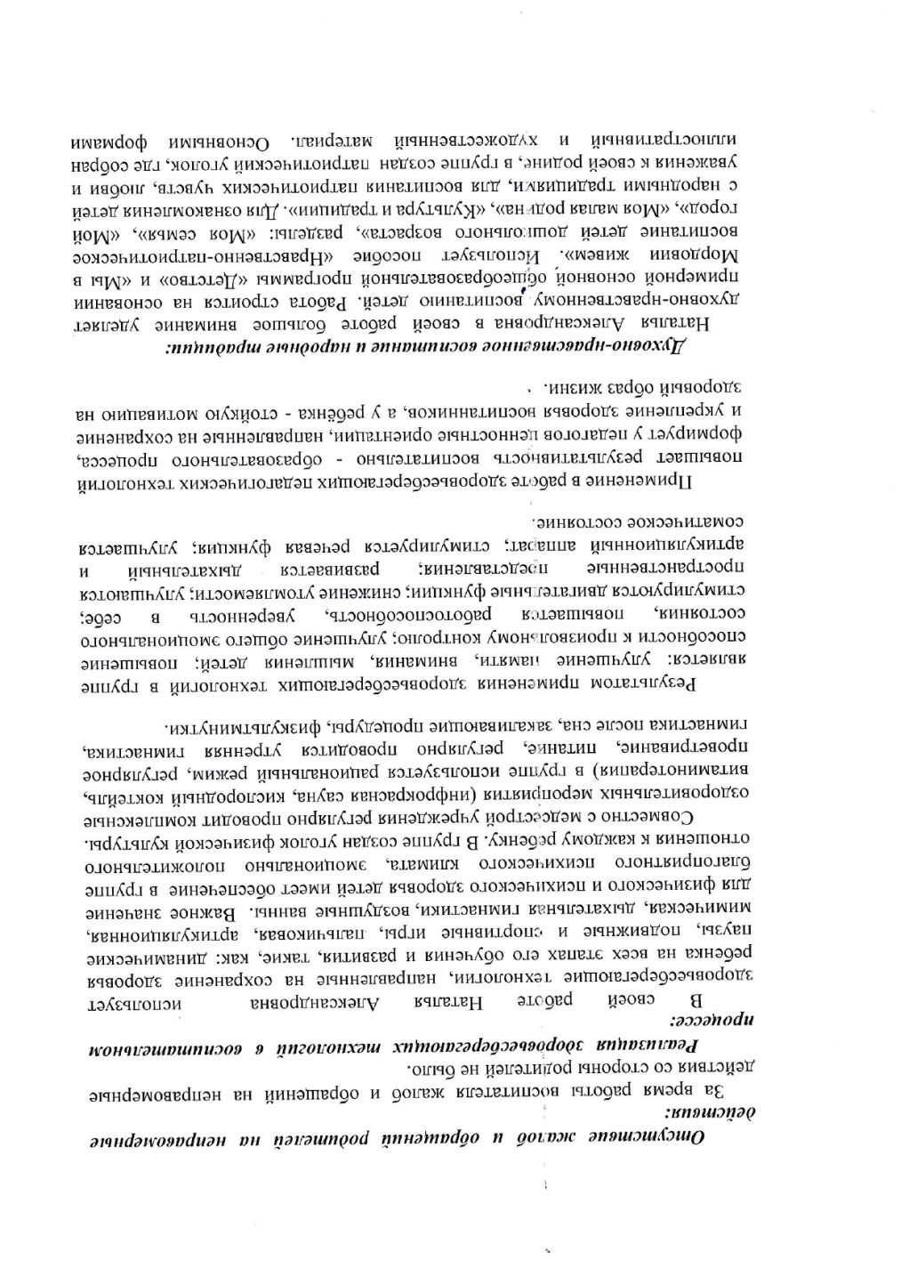

Slide 26
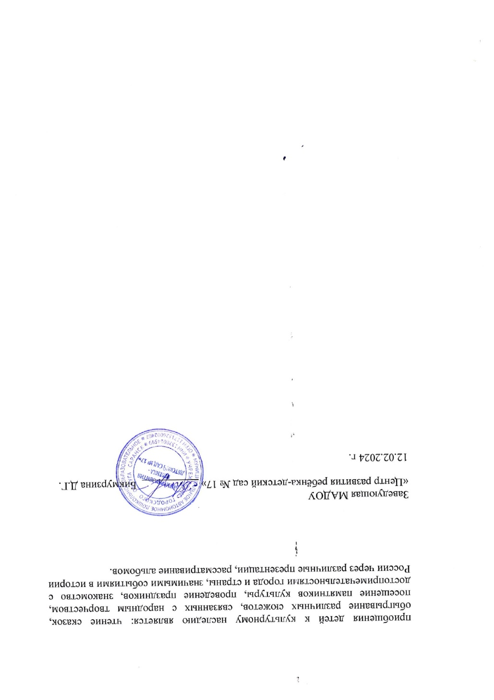

Slide 27
Качество взаимодействия с родителями

Slide 28
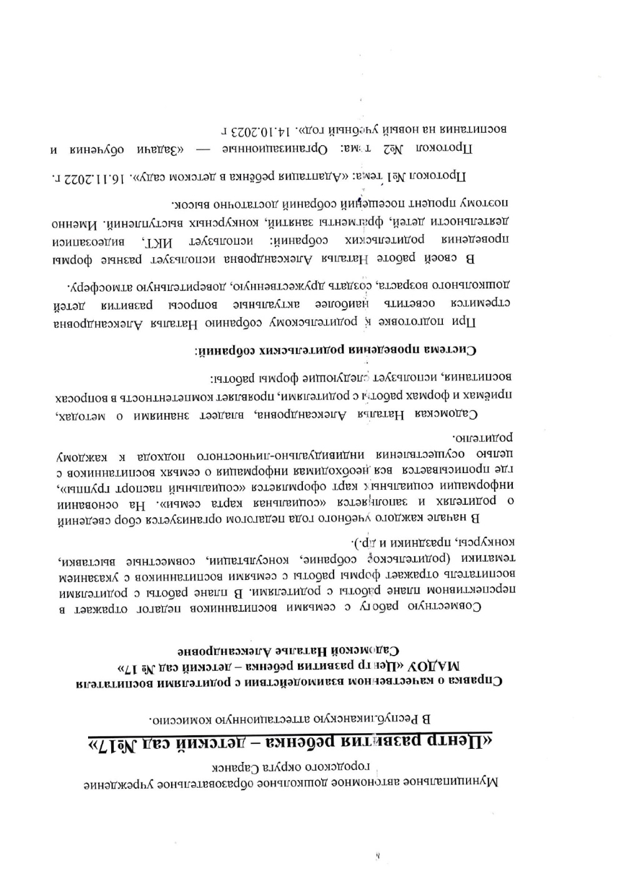
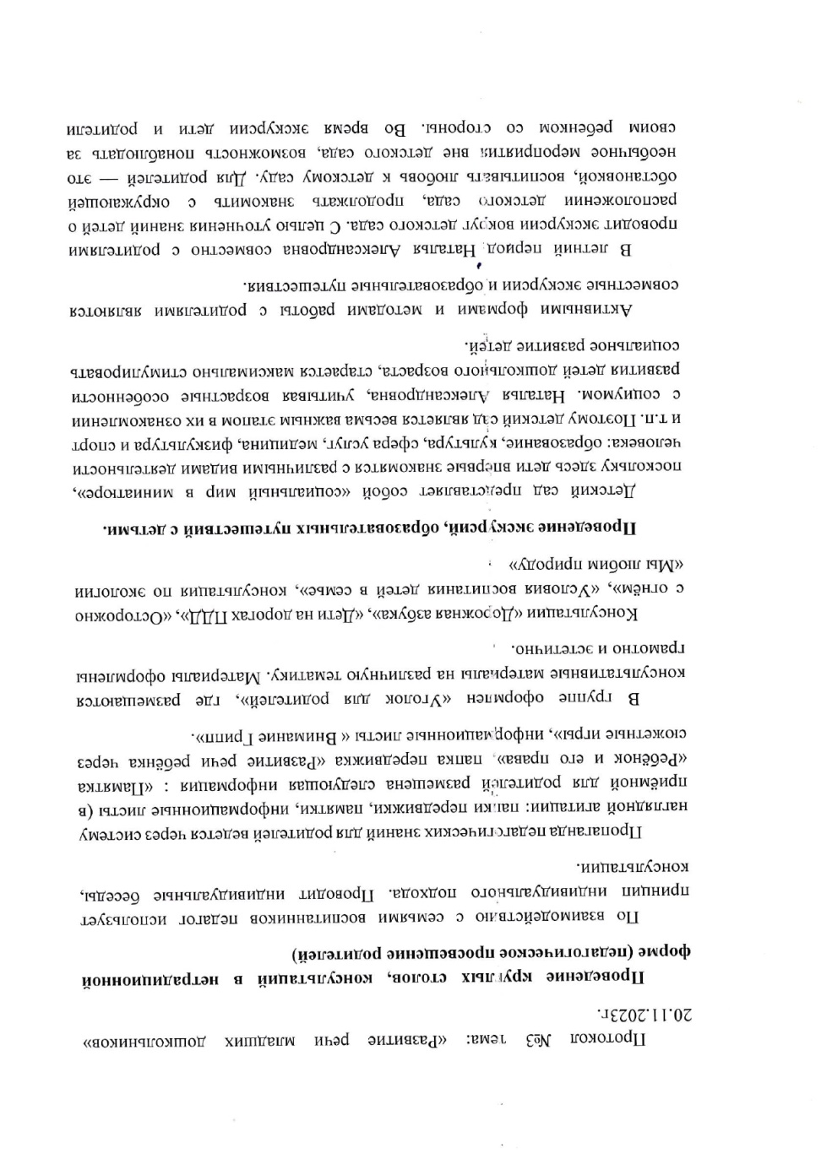

Slide 29
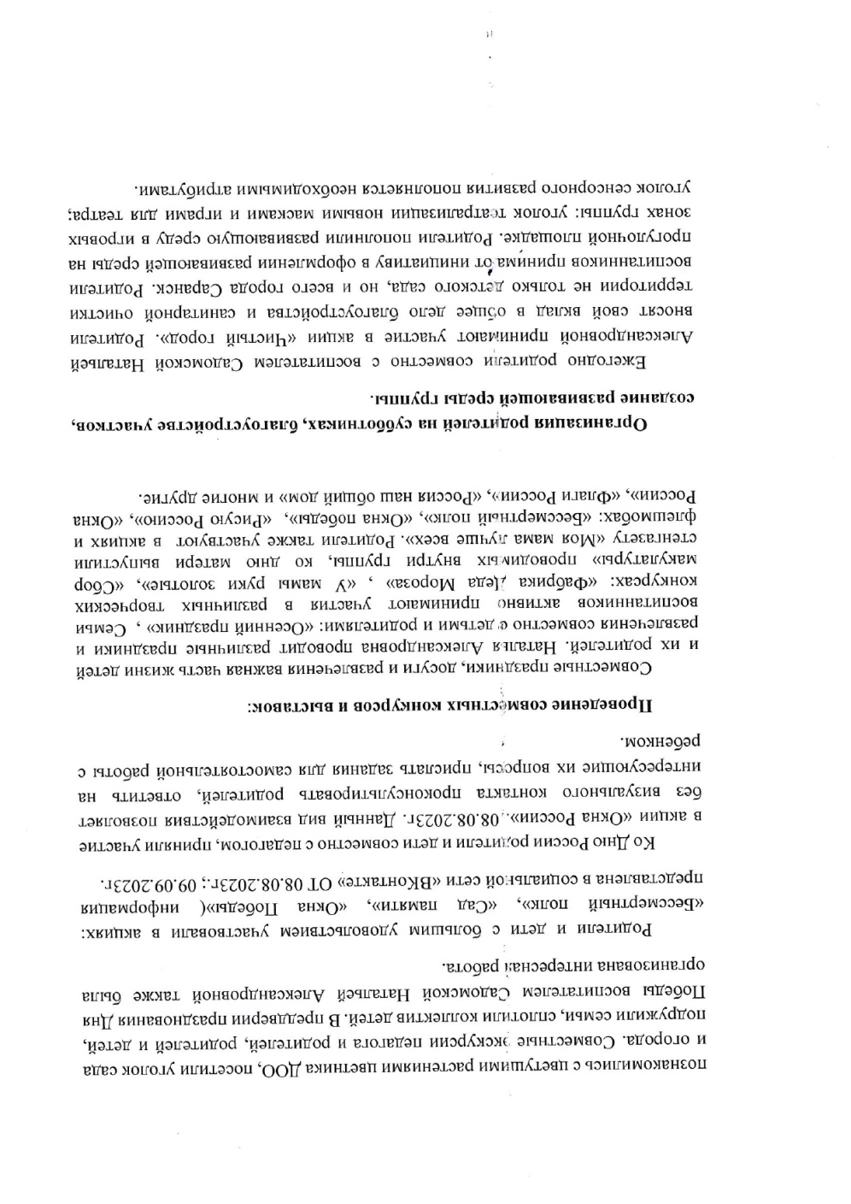
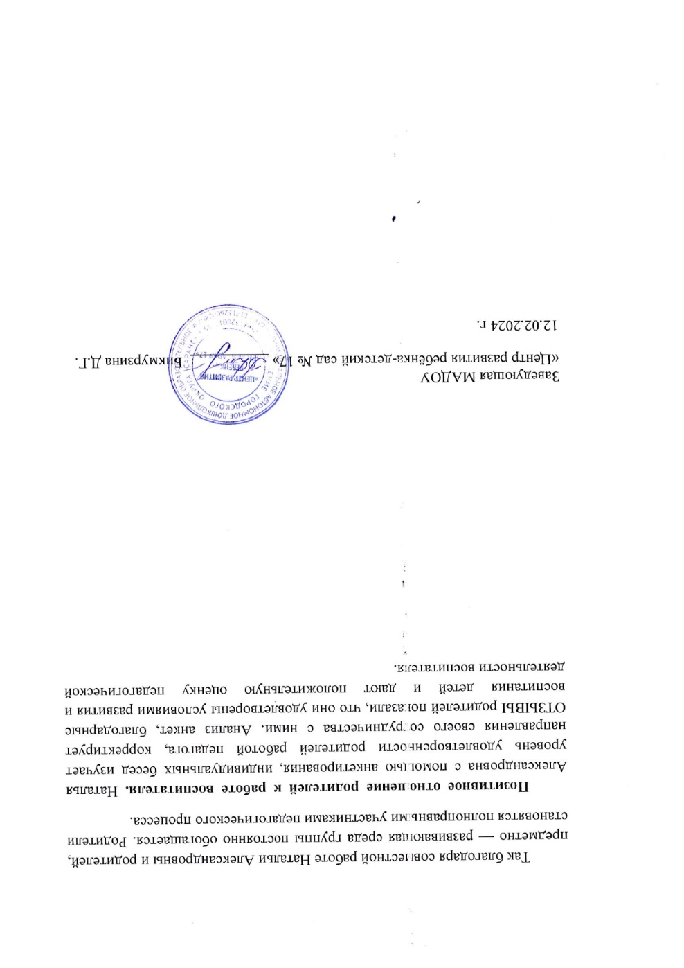

Slide 30
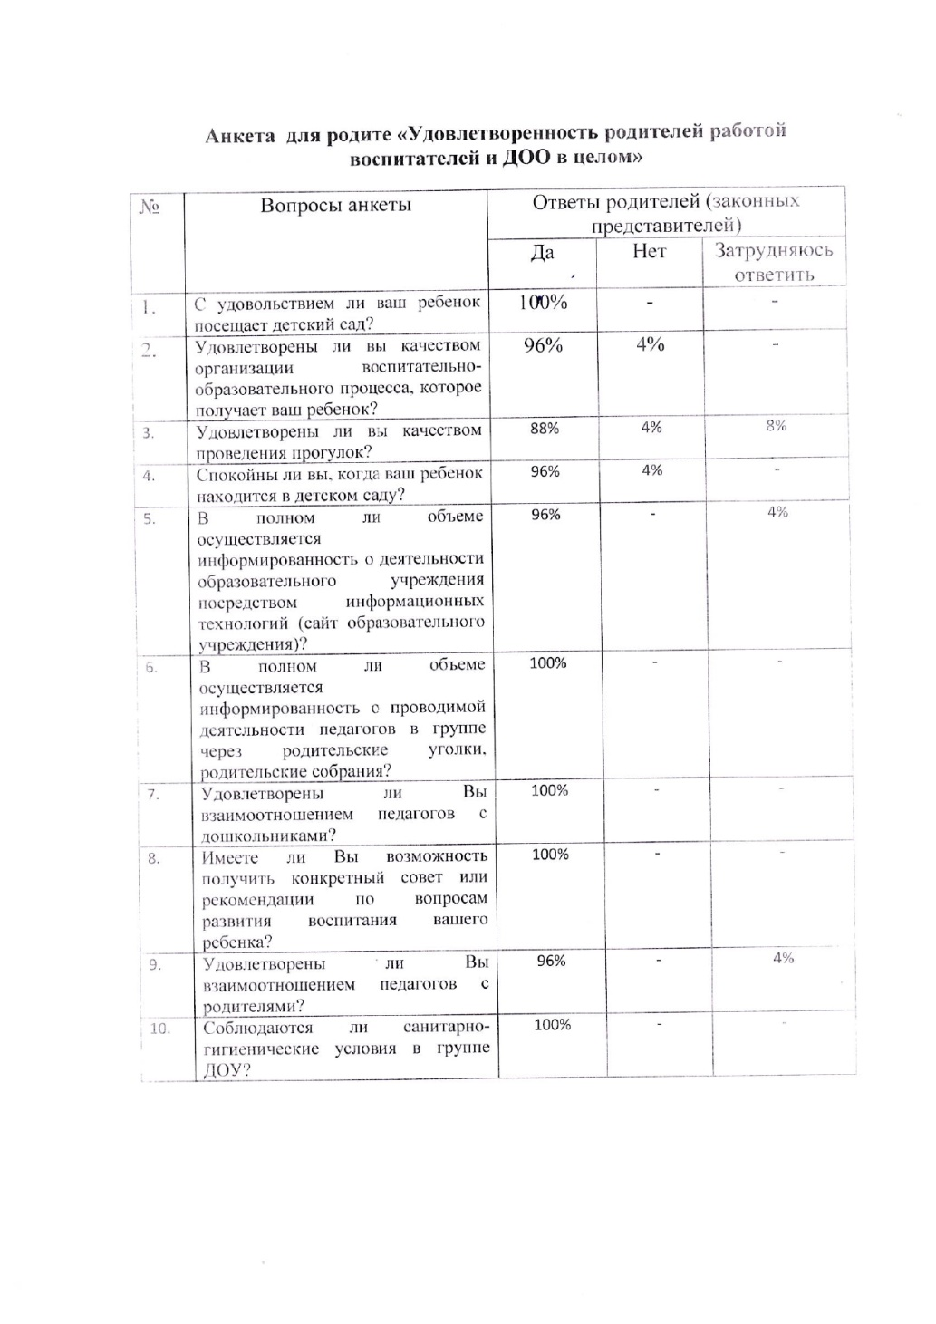
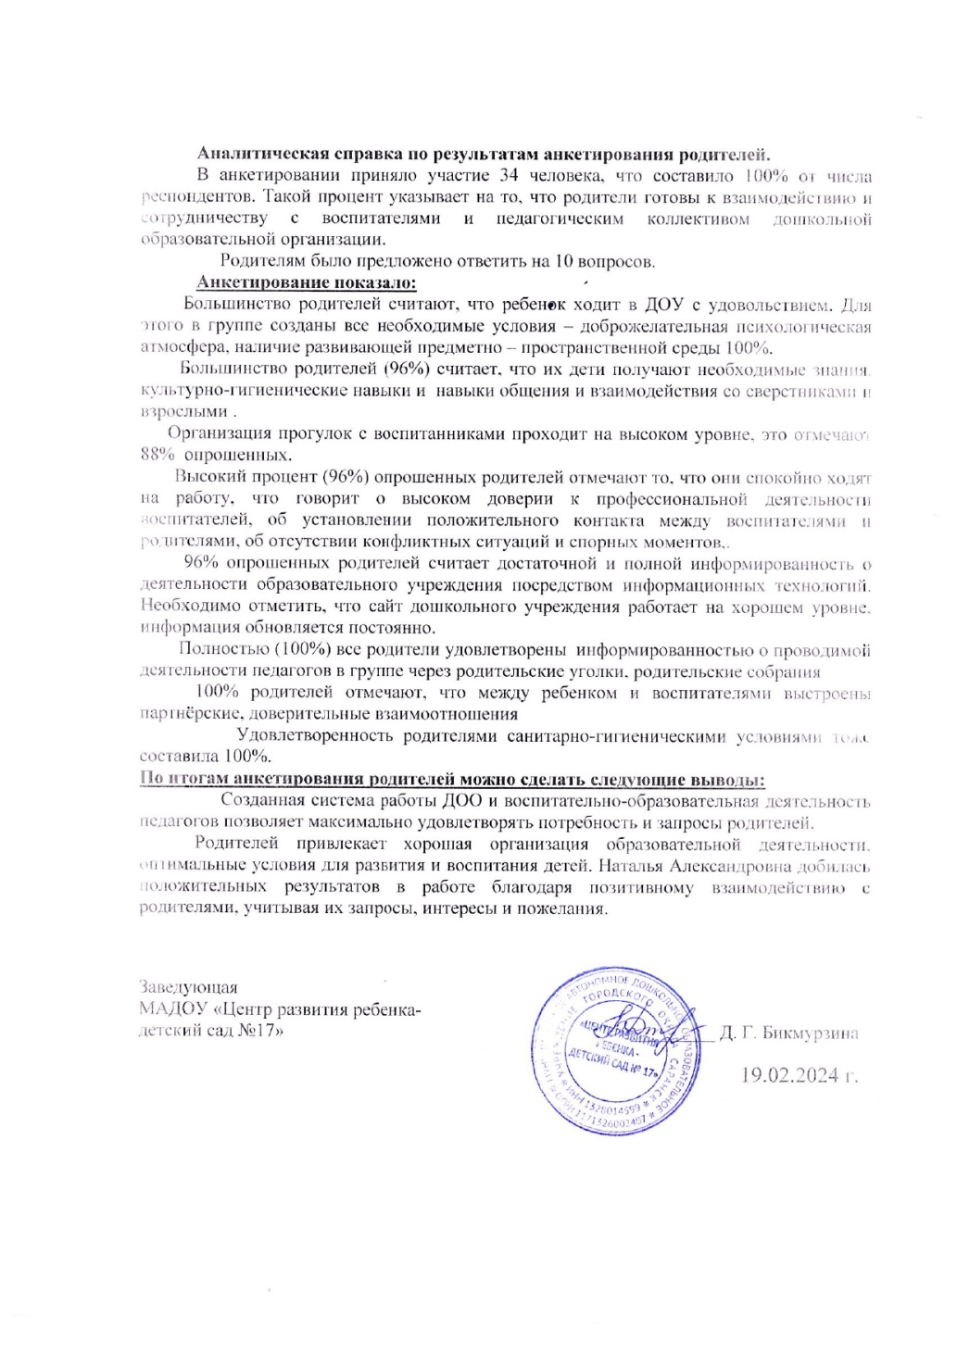

Slide 31
Участие педагога в профессиональных конкурсах

Slide 32
В сети «Интернет»

Slide 33
Награды и поощрения педагога в межаттестационный период

Slide 35
Спасибо за внимание !

